Slide 1

Harbin Institute of Technology(Shen Zhen)
春日影CPU项目展示
计算机学院 金正达 董佳鹏 官佳文 章晨冉
2024.8.17

Slide 2
Part 01
整体架构
Part 02
前端架构
目录
Part 03
后端架构
Part 04
高速缓存
Part 05
Soc外设
Part 06
总结展望

Slide 3
PART 01
整体架构

Slide 4
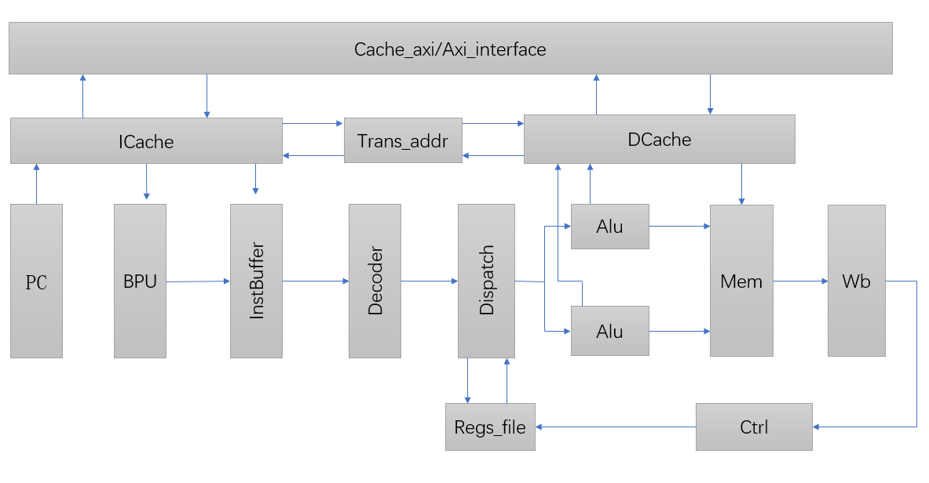
整体架构
项目实现了一款基于龙芯架构 32 位精简版指令集的八级静态流水线的超标量顺序双发射 CPU。该 CPU 实现了大赛要求的指令，支持例外的精确处理。
拥有一级动态分支预测单元。
拥有 8KB 大小的一级指令缓存和 8KB 大小的一级数据缓存。
通过 AXI 协议接口与外部进行通信。

Slide 5
PART 02
前端架构

Slide 6
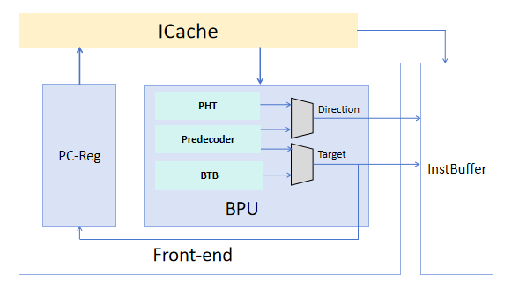
前端架构
分支预测
•2bit饱和计数器和分支目标缓存
•结合预解码的目标预测
•90%的预测准确率
InstBuffer
•两个指令缓存队列
•一周期最多压入两条指令
•一周期最多发射两条指令
•分开产生前后端暂停信号，实现解耦

Slide 7
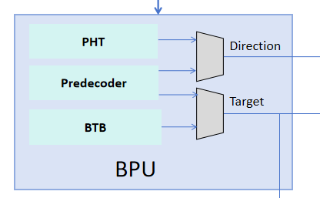
分支预测
2bit饱和计数器
和分支目标缓存
PHT and BTB
对于占据大多数的条件分支进行方向和目标地址的预测。
预译码
Predecoder
对于无条件直接跳转分支，默认方向为跳转，跳转地址由预译码得到。
优先级多选器
Priority
如果该分支为无条件直接跳转分支，则优先输出预译码的结果，否则输出PHT和BTB的结果。

Slide 8
PART 03
后端架构

Slide 9
后端架构
流水级
执行单元
译码、发射、执行、访存、提交
两个对称的执行单元，均包含算数执行单元与访存单元
译码
发射
执行
访存
提交
发射队列
提交
深度为 8，非压缩式，非数据捕捉
提交阶段进行异常处理

Slide 10
PART 04
CACHE主体架构

Slide 11
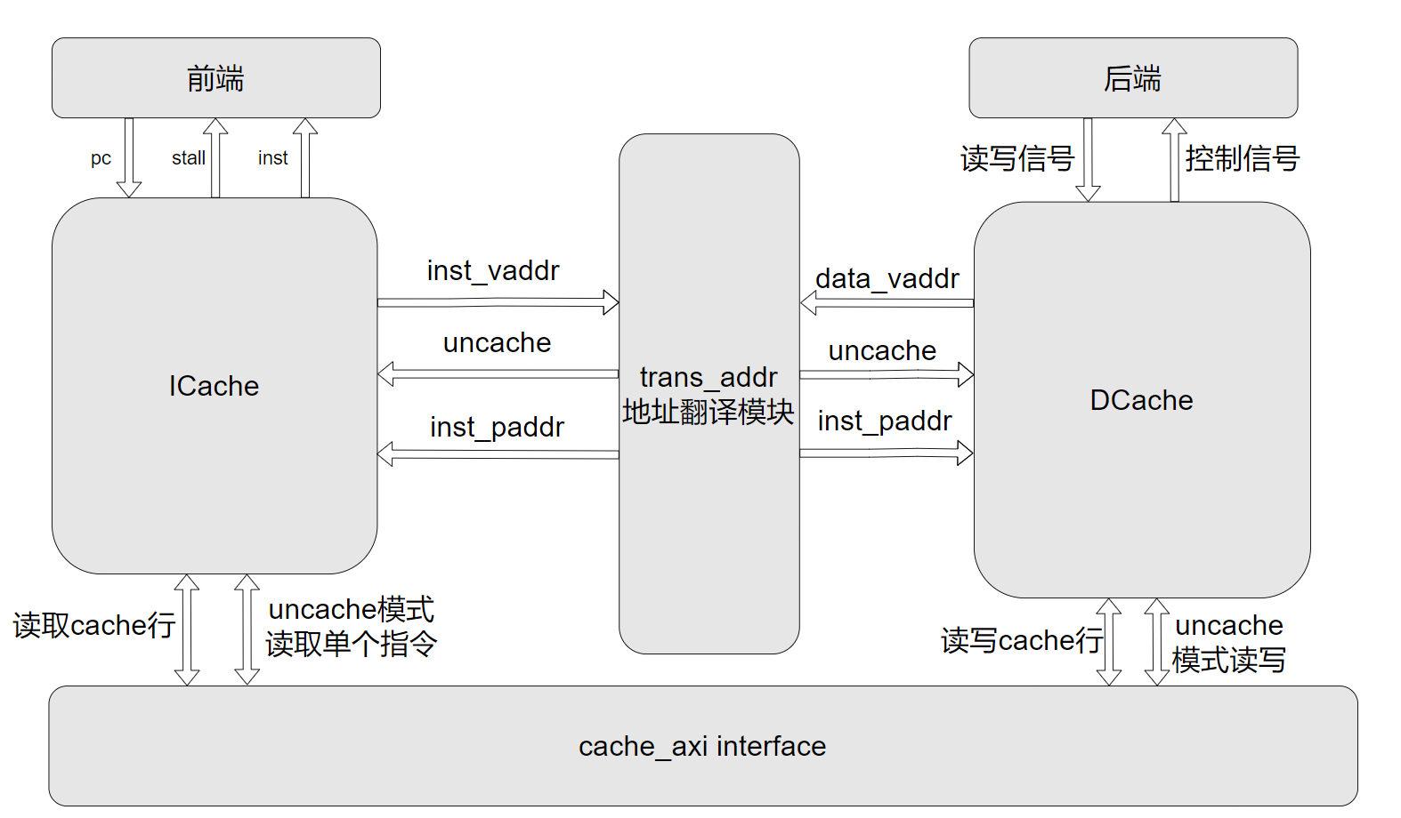
高速缓存设计
Cache设计
Cache流水级
8KB二路组相联
伪LRU替换策略
VIPT的查询方式
指令Cache 2周期流水
数据Cache 3周期流水
DCache写策略
Cache命中率
Write-Back
Write-Allocate
指令Cache：99.1%
数据Cache：99.6%

Slide 12
PART 05
Soc外设

Slide 13
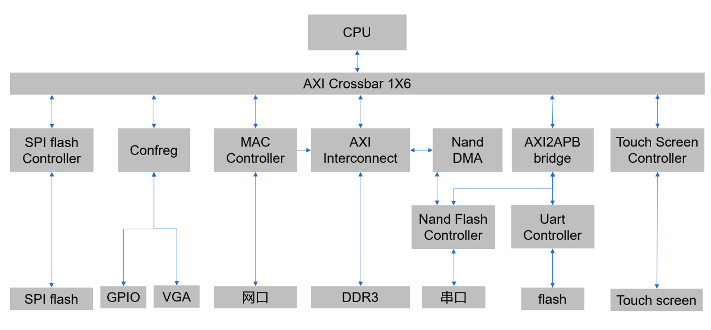
SoC设计
基于官方提供的SoC进行修改
实现了VGA控制器，用于图片显示
实现LCD触摸屏功能，可以进行人机互动

Slide 14
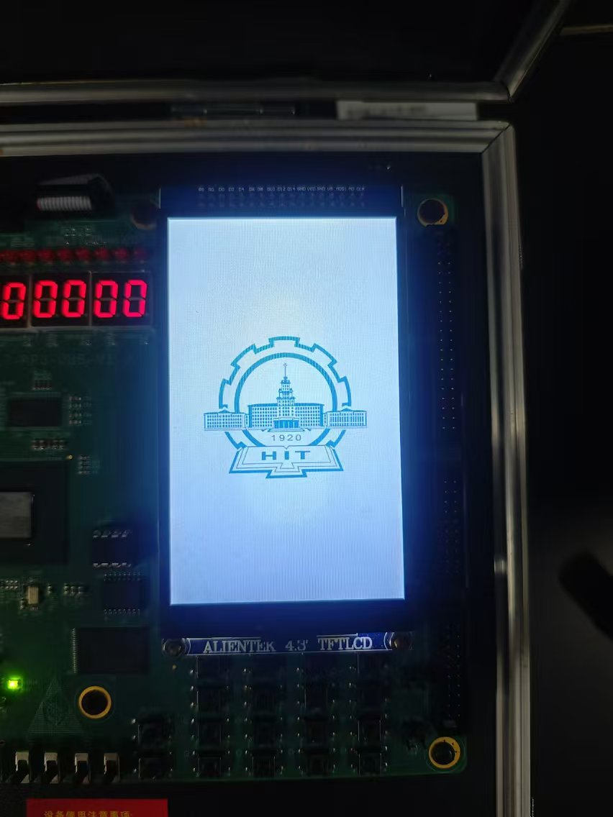
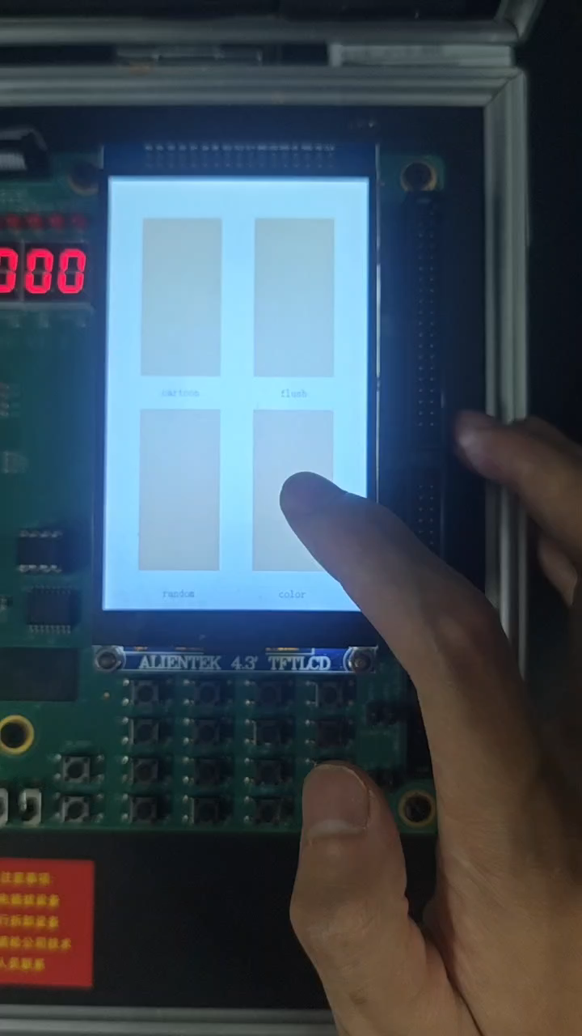
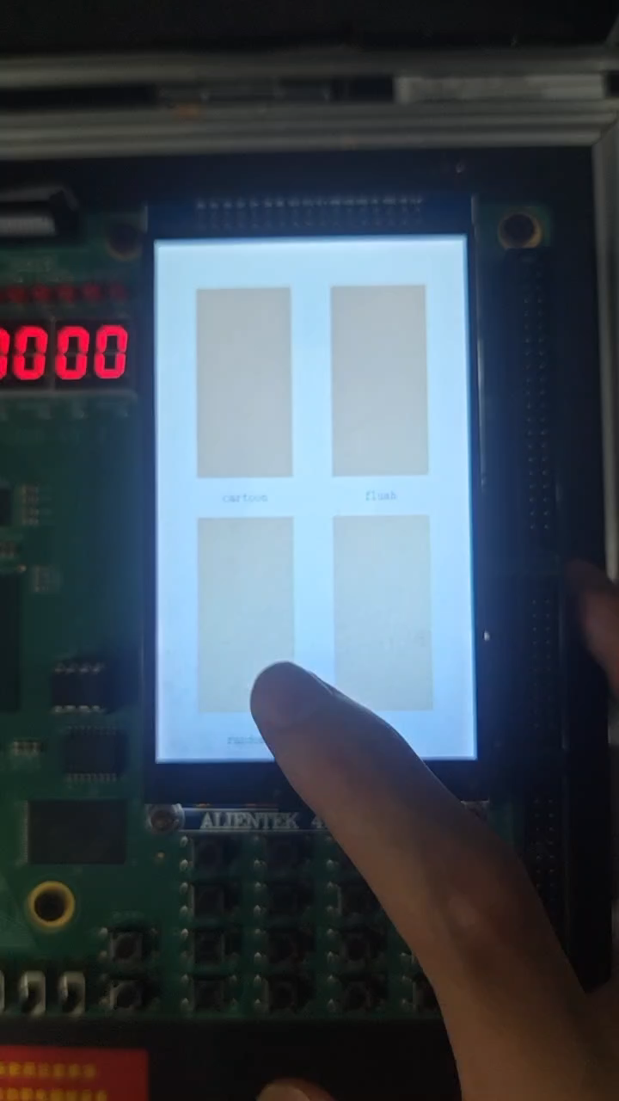
LCD触摸屏
CPU和外设之间可以实现实时交互，从而操作LCD的显示和绘制LCD。目前集成了页面刷新，方块变色，随机数生成等几个小游戏。
开机页面-校徽
随机数生成器
方块变色和页面更新

Slide 15
PART 06
总结展望

Slide 16
性能优化
流水化 DCache
将 DCache 划分为三个流水级，
降低访存的路径延迟。
乘法器
放弃传统的华莱士树，
采用 dsp 资源实现。
除法器
基于前导零的快速除法，参考论文 Rethinking Integer
Divider Design for FPGA-Based Soft-Processors。
寄存器堆
基于 LVT 的多端口寄存器堆，
参考开源 RISC-V 核心 cva5。

Slide 17
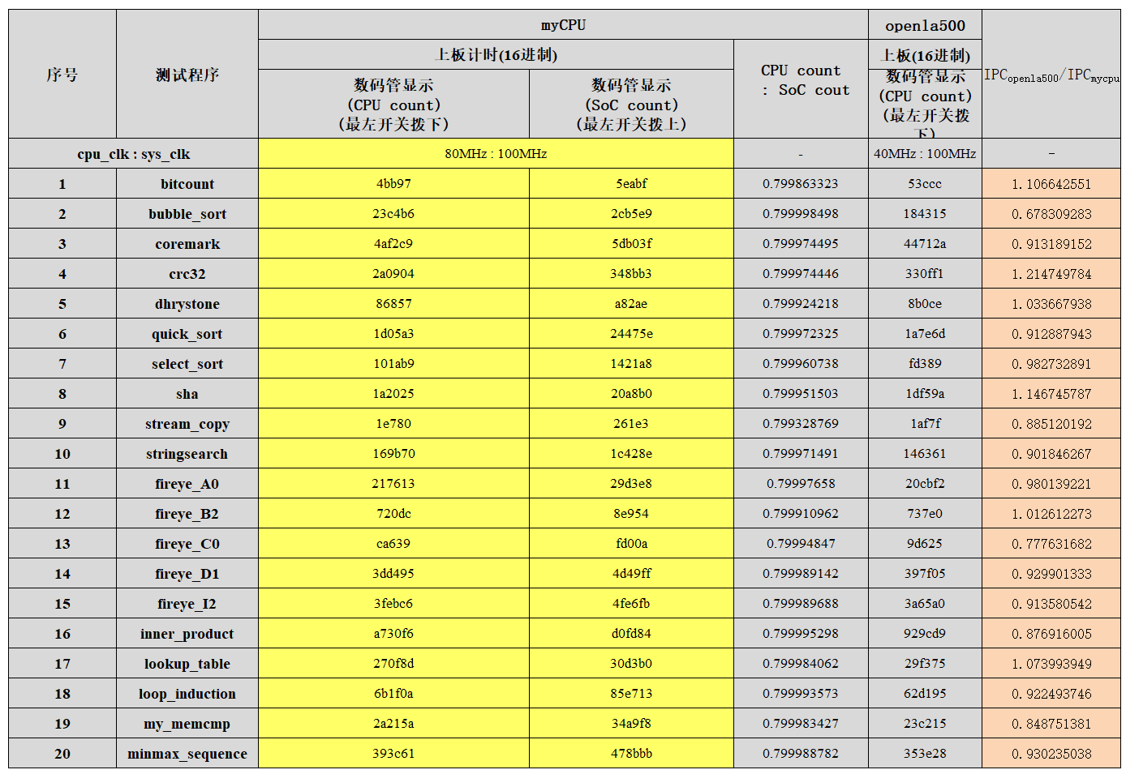
性能成绩
在大赛提供的性能测试程序中，
我们的 CPU 主频达到了80MHz，
与性能测试基准的openLA500处
理器的IPC比值1.06,整体加速比
达到了1.94。
80
1.06
CPU 频率（MHz）
IPC 比值

Slide 18
汇报完毕
感谢观看
汇报人：金正达 董佳鹏 官佳文 章晨冉

